Slide 1
OBA조 종합설계 2차 발표
유아용 경로 탐색
알고리즘 교육용 키트
이정욱 최지수 김예린

Slide 2
목차
01
종합 설계 개요
02
연구 배경
03
기대 목표 & 기대 효과
04
시스템 수행 시나리오
05
시퀀스 다이어그램
06
시스템 구성도
07
시스템 모델 상세 설계
08
개발 방법
09
데모 환경 설계
10
업무 분담
11
수행 일정

Slide 3
종합 설계 개요
지난 발표에서의 지적 사항
경로탐색키트로 알고리즘 교육이 아님 -> 제목 수정 필요
센서기능별 정의 필요
유아 연령별 레벨 설정 필요
Display에 대한 경로 탐색 크기 설정 필요
지적 사항에 대한 답변
유아용 경로 탐색 알고리즘 교육용 키트로 수정
적외선센서, 컬러센서, 압력센서 등 여러 후보 중 적외선 센서(발광부, 수광부) 채택
레벨 1~2는 쉬운 단어이며 하나의 빈칸, 레벨 5는 어려운 단어이며 빈칸의 개수 증가
레벨 1~2는 4*4, 레벨 3~4는 5*5, 레벨 5는 6*6크기로 설정

Slide 4
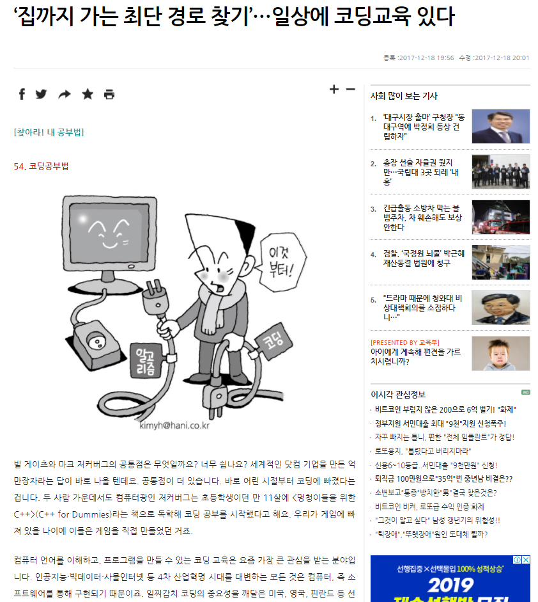
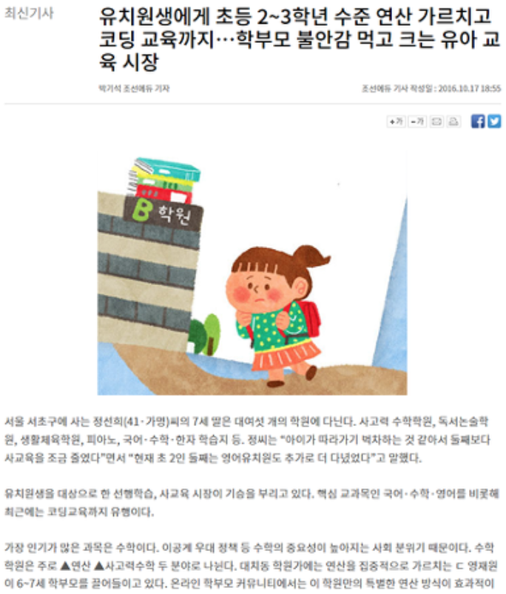
연구 배경
프로그래밍 조기교육에 많은 관심이 쏠리고 있음.
코딩에 앞서 알고리즘에 대한 이해가 꼭 필요함
- 실생활 속에서 알고리즘을 쉽게 찾아 볼 수 있음 (최단경로)

Slide 5
개발 목표 및 기대 효과
개발 목표
길 찾기를 통해 경로 탐색 알고리즘을 배울 수 있음
단어를 길 찾기를 통해 추론하는 방식을 유도하여 논리적 사고 뿐만 아니라 언어적 사고도 키울 수 있음
경로 탐색 알고리즘을 쉽게 이해하고 실습할 수 있도록 개발된 블록형 언어인 만큼, 퍼즐 맞추듯이 쉽게 사용할 수 있음
기대 효과
경로 탐색 알고리즘, 함수, 순환의 개념을 익힐 수 있음
다양한 목적으로 이용 가능 (교육, 놀이)
일 처리 순서를 설계하고 출발지에서 목적지로 가는 문제를 해결하는 것을 반복하면서 논리력과 사고력을 키워줌

Slide 6
시스템 구성도
Raspberry PI 3 (Client)
Kernel
Device Driver
스피커(버튼)
블록
OS(Rabian)
Raspberry PI 3 (Server)
Hardware
OS(Ubuntu)
I/O Device
Database
Block
Network
MySQL
시계방향 회전
함수
Words
반시계방향 회전
TCP 소켓 통신
영어
한글
반복(Loop)
전진
Button
Pictures
스피커
디스플레이
이미지
전원
스피커
Software
Application
교육용 프로그램 [.jar(.exe)]

Slide 7
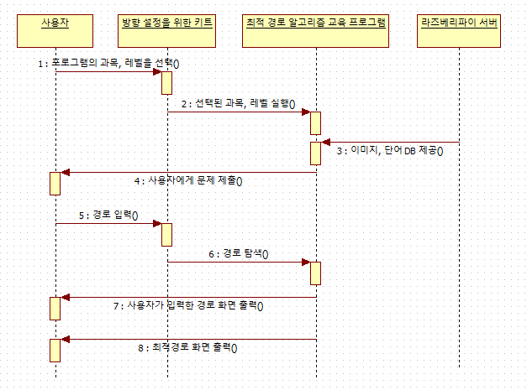
시퀀스 다이어그램

Slide 8
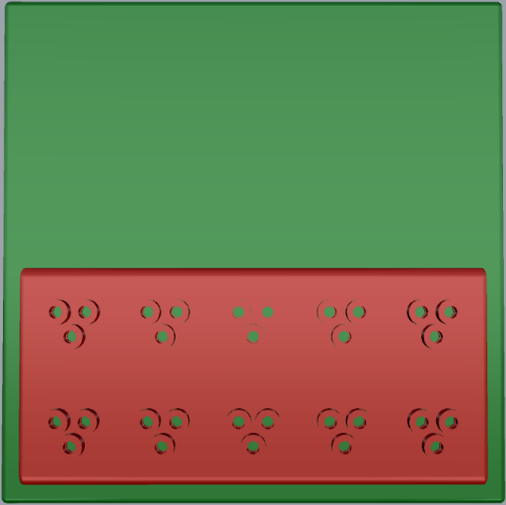



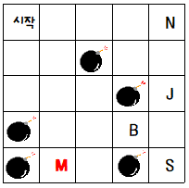



시스템 수행 시나리오
영어야 놀자!
영어
설정
`
Level 1
Level 2
Level
한글
수학
□ ouse

Slide 9



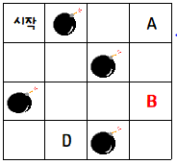
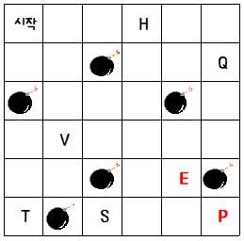
시스템 수행 시나리오
Level 1
Level 3
Level 5
□ ee
□ ouse
□ le □ hant

Slide 10
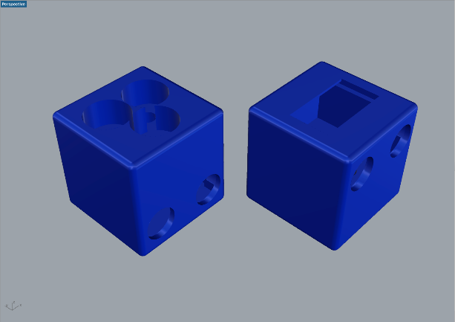
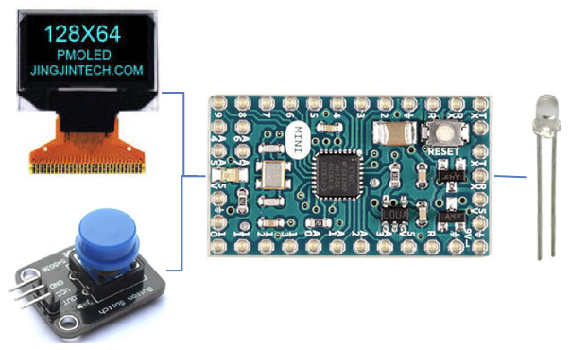
하드웨어 – 블록
시스템 모듈 상세 설계
Arduino MINI를 이용한 소형LCD, 버튼 및 각 3개의 적외선센서(발광) 제어
블록은 전진, 회전, 함수, 반복(루프) 기능을 선택하여 사용
버튼으로 원하는 명령어를 설정할 수 있으며 LCD에 해당 명령어 표시

Slide 11
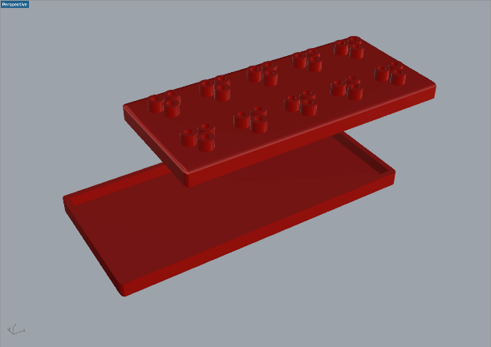
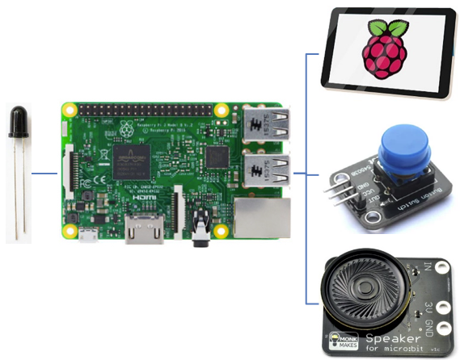
하드웨어 – 보드
시스템 모듈 상세 설계
Raspberry PI를 이용한 디스플레이, 버튼, 스피커 및 적외선센서(수광) 제어
보드는 블록을 인식하여 명령어를 입력
전원, 음량을 버튼으로 제어하며 교육용 프로그램을 디스플레이를 통해 보여줌

Slide 12
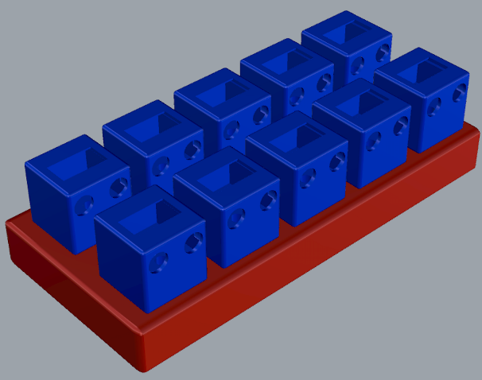
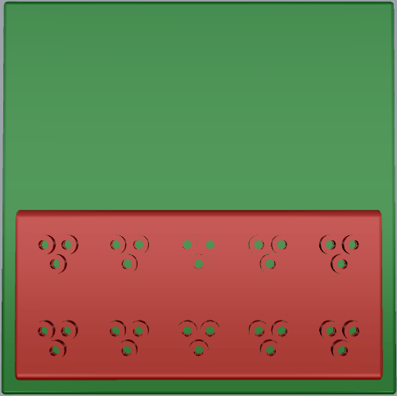
하드웨어 – 블록&보드
시스템 모듈 상세 설계
□ ouse
블록과 보드에는 적외선 센서의 발광, 수광부가 각 3개 씩 있음
블록의 명령어 종류에 따라 High인 발광부의 수가 달라짐
보드가 인식함(Ex. 000:상태없음, 001:전진, 010:회전, 011:함수)

Slide 13



서버
시스템 모듈 상세 설계
라즈베리파이에 Apache, PHP, Maria DB로 서버를 구축
데이터베이스에 이미지 파일의 경로 저장, 서버에 실제 이미지 파일 구성

Slide 14
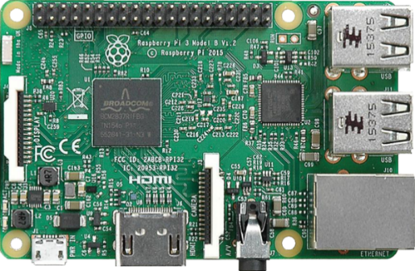
라즈베리파이 간 통신
시스템 모듈 상세 설계
Server
Client
TCP/IP
클라이언트와 서버 간에는 wifi를 통한 tcp 소켓 통신을 사용
Tcp 소켓 통신은 파이썬 스크립트를 사용하여 구성

Slide 15

소프트웨어 – 교육용 프로그램
시스템 모듈 상세 설계
Level 3
□ ouse
랜덤함수를 이용해 이미지와 단어를 랜덤으로 출력
랜덤함수를 이용해 선택된 cell에 장애물과 알파벳들 배치

Slide 16
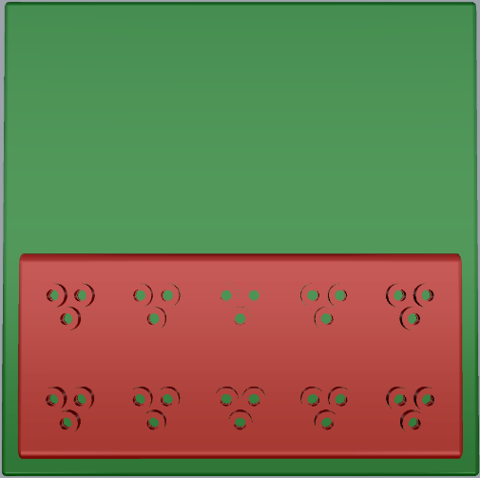
소프트웨어 – 교육용 프로그램
시스템 모듈 상세 설계
`
□ ouse
최적경로 알고리즘 중 하나인 A* 알고리즘 참고

Slide 17
개발 방법
보드
교육용 프로그램
Rasbian(OS) 환경에서 C로 개발
Rhinoceros 5 를 이용한 모델링
Eclipse 환경에서 JAVA로 개발
최적경로알고리즘 중 A*알고리즘 참고하여 구현
블록
서버
개발 툴 Arduino 환경에서의 개발
Rhinoceros 5 를 이용한 모델링
Raspberry PI 에 Apache, php, Maria DB로 구축

Slide 18
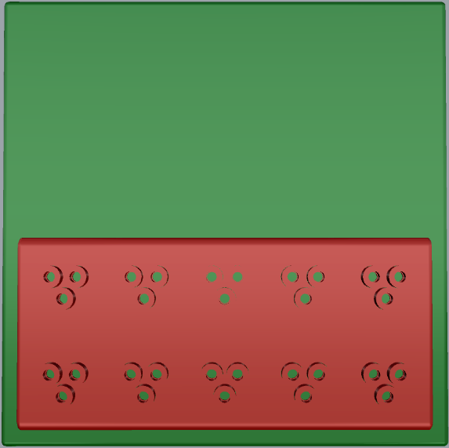

데모 환경 설계
`
□ ouse
□ ouse

Slide 19
역할 분담
 | 이정욱 | 최지수 | 김예린
자료수집 | Rasberry PI 리눅스 프로그래밍 | 라즈베리파이 간 통신 서버 개발 | 경로탐색 Algorithm
설계 및 구현 | KIT 블록 구현 교육용 프로그램 개발 어플리케이션 개발 | 서버 개발 데이터베이스 관리 라즈베리파이 간 통신 | 교육용 프로그램 개발 서버 개발 데이터베이스 관리
테스트 (공통) | KIT 작동/제어 테스트 KIT-프로그램 연동 테스트 라즈베리파이(Server)-라즈베리파이(Client) 연동 테스트 통합 테스트 및 유지보수 작업

Slide 20
졸업 연구 수행 일정
추진사항 | 12월 | 1월 | 2월 | 3월 | 4월 | 5월 | 6월 | 7-9월
주제조사 및 선정
요구사항 정의 및 분석
시스템설계 및 상세설계
구현
시험 및 데모
문서화 및 발표
최종보고서 작성 및 패키징

Slide 21
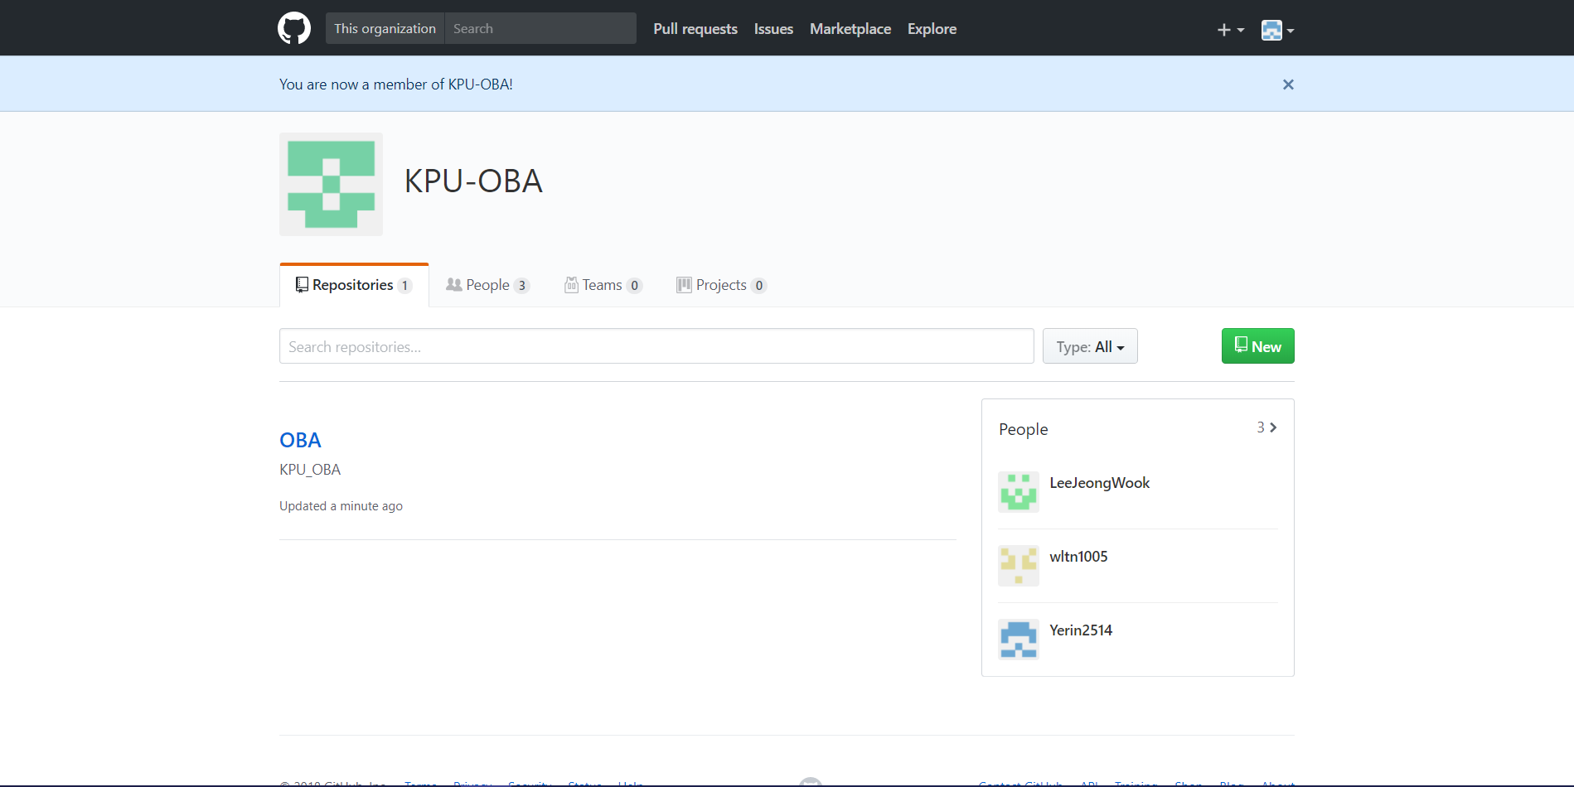
GitHub
깃허브 주소: https://github.com/KPU-OBA
레퍼지토리 주소: https://github.com/KPU-OBA/OBA.git

Slide 22
OBA
감사합니다

